Slide 1

使い方ガイド

Slide 2
目次
［1］はじめに
1. 当サービスでできること
［2］Webアプリを利用する
1. Webアプリにログインする
2. 証憑をアップロードする
3. アップロードした証憑を確認する
4. 承認する（拠点長（承認者）の処理）
5. 承認の代理設定をする
［3］PCアプリを利用する
1. PCアプリをインストールする
2. PCアプリにログインする
3. 証憑をアップロードする
4. 承認する（拠点長（承認者）の処理）

Slide 3
目次
［4］『奉行Edge』スマホアプリを利用する
1. 『奉行Edge』スマホアプリをインストールする
2. 『奉行Edge』スマホアプリを起動する
3. 証憑をアップロードする
4. アップロードした証憑を確認する
5. 承認する（拠点長（承認者）の処理）
［5］『証憑収集オプション』スマホアプリを利用する
1. 『証憑収集オプション』スマホアプリをインストールする
2. 『証憑収集オプション』スマホアプリにログインする
3. 証憑をアップロードする
4. 承認する（拠点長（承認者）の処理）

Slide 4
［1］はじめに
1. 当サービスでできること

Slide 5
［1］ - 1. 当サービスでできること
今まで紙で提出していた請求書や領収書などの証憑を、当サービスにアップロードし、提出できます。
いつでも、どこからでも提出が可能です。また、アップロードするので、原本（紙）の提出が不要になります。
従業員から証憑を提出する手段として、証憑収集アプリ（Webアプリ・PCアプリ・『奉行Edge』スマホアプリ・
『証憑収集オプション』スマホアプリ）を用意しています。
Webアプリ ：Webブラウザを利用して証憑をアップロードできます。
セットアップの必要はなく、パソコンやスマートフォンでご利用いただけます。
PCアプリ ： パソコンにセットアップして、アプリから証憑をアップロードします。
『奉行Edge』スマホアプリ ： スマートフォンにセットアップして、スマホアプリから証憑をアップロードします。
『証憑収集オプション』アプリの機能に加えて、PDFもアップロードできます。
『証憑収集オプション』スマホアプリ： スマートフォンにセットアップして、スマホアプリから証憑をアップロードします。

Slide 6
［2］Webアプリを利用する
Webアプリ
1. Webアプリにログインする
2. 証憑をアップロードする
3. アップロードした証憑を確認する
4. 承認する（拠点長（承認者）の処理）
5. 承認の代理設定をする

Slide 7
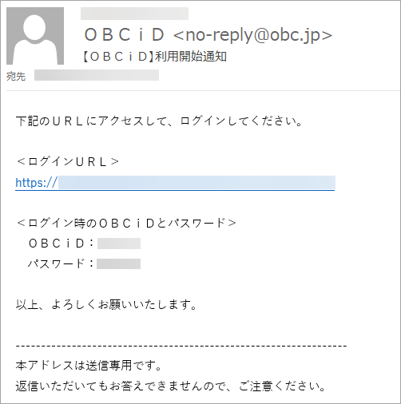
［2］- 1. Webアプリにログインする（1／3）
Webアプリ
1. 管理者から送付された利用開始通知のメールを確認し、記載されている「ログインＵＲＬ」をクリックします。
【 参考 】
2回目以降もこのログインＵＲＬからWebアプリを起動するので、
ご利用のブラウザで、ログインＵＲＬをブックマークしておくと便利です。

Slide 8
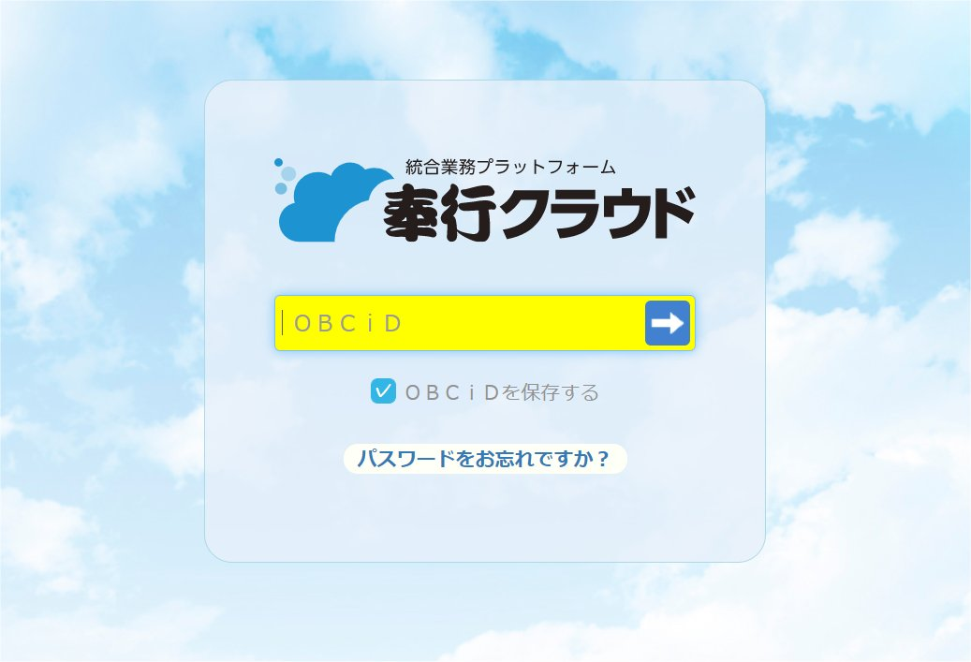
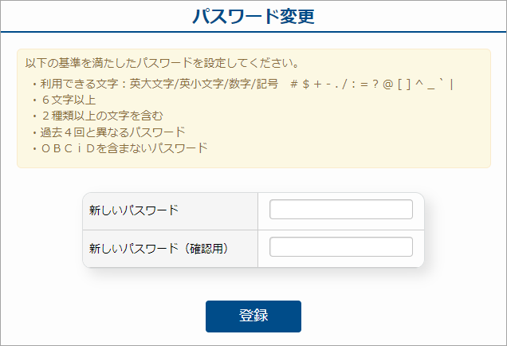
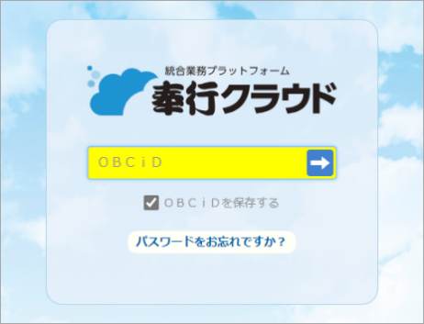
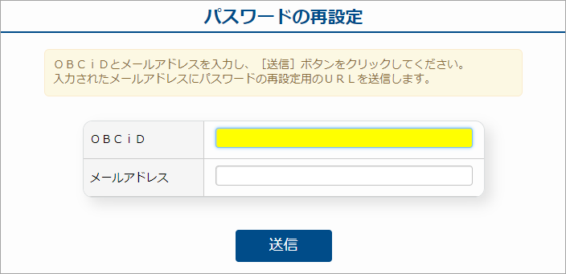
［2］- 1. Webアプリにログインする（2／3）
Webアプリ
2. 手順 1. の利用開始通知メールに記載されている「ＯＢＣｉＤ」と「パスワード」を入力し、ログインします。
【参考】
ログインした際にパスワードの変更を求められた場合は
新しいパスワードに変更します。
次回以降、起動時に新しいパスワードでログインします。
【参考】
パスワードを忘れた場合は、
「パスワードをお忘れですか？」 をクリックし、
パスワードを再設定できます。

Slide 9
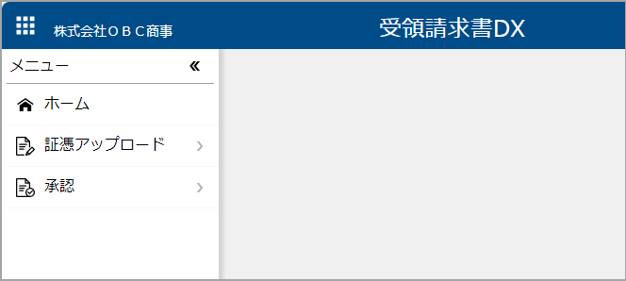
［2］- 1. Webアプリにログインする（3／3）
Webアプリ
3. Webアプリの［ホーム］画面が表示されます。

Slide 10
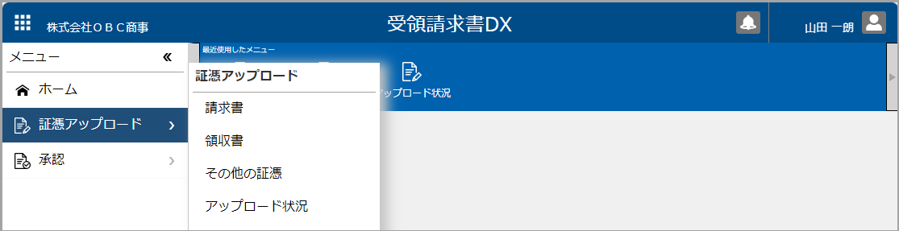
［2］- 2. 証憑をアップロードする（1／3）
Webアプリ
［証憑アップロード］メニューの各メニューから、請求書や領収書、その他の証憑をアップロードします。
【前準備】
あらかじめ、提出する請求書や領収書を、当サービスで参照できるフォルダに保存しておいてください。
アップロードできるファイルは、PDFファイルや画像ファイルです。

Slide 11
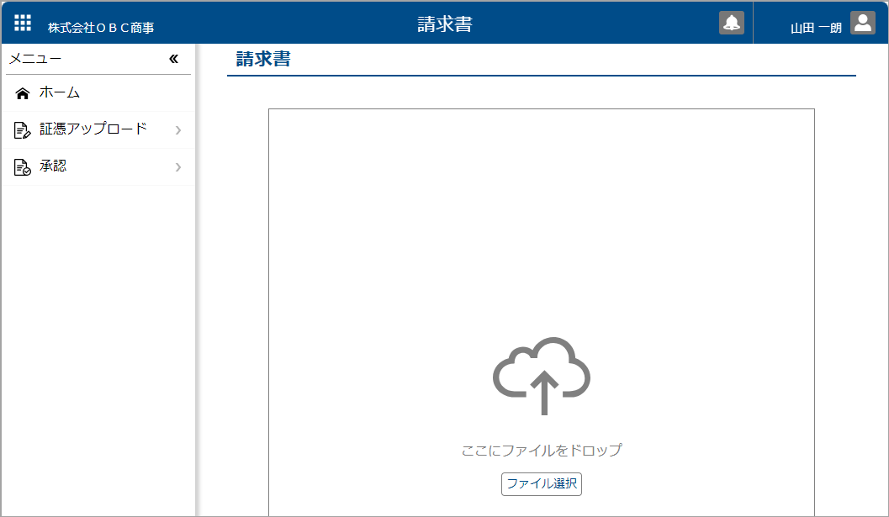

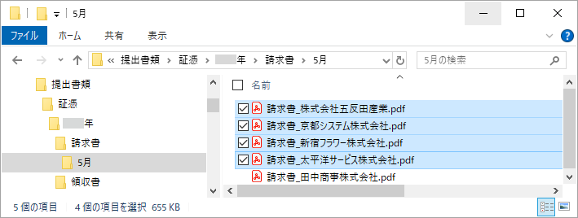
［2］- 2. 証憑をアップロードする（2／3）
Webアプリ
＜例＞ 請求書をアップロードする
1.［証憑アップロード - 請求書］メニューを選択します。
2. 提出する請求書ファイルを選択します。
複数ファイルを同時に指定して、一度にアップロードできます。

Slide 12
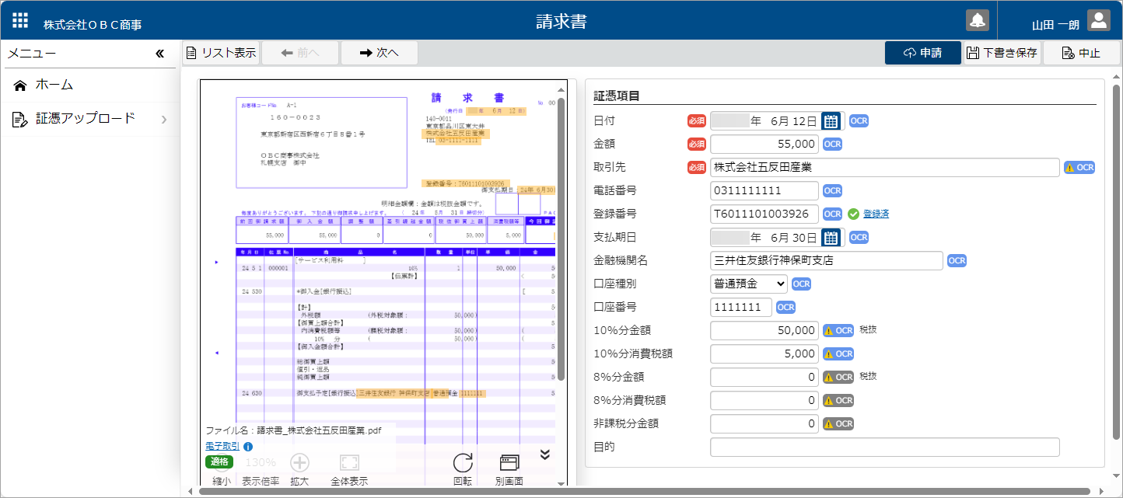
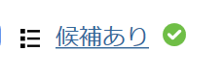

［2］- 2. 証憑をアップロードする（3／3）
Webアプリ
3. 自動的に読み取られた日付・金額・取引先などの証憑項目を確認します。
証憑項目の内容に間違いがないかを確認し、未入力項目があれば証憑を見ながら入力します。
確認が終わったら、［申請］ボタンをクリックして申請します。
「警告マーク」や「候補あり」マークが
表示されている場合は、
正しく読み取れていない可能性があります。内容を確認して、正しい情報を入力して
ください。
【参考】明細項目（精算明細）を入力する場合
金額を手入力して差額が発生すると、次の行が自動で追加されます。
（行追加）をクリックして、手動で追加することもできます。
追加した行は、 （行削除）をクリックして、削除できます。
明細項目とは、部門や購入科目などの精算伝票の明細項目です。証憑項目に加えて明細項目も使用する設定の場合に、入力できます。

Slide 13
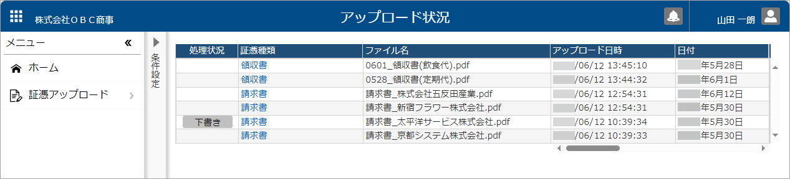
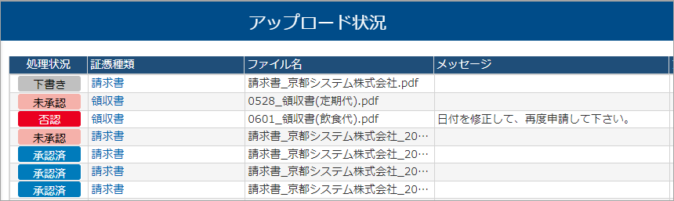
［2］- 3. アップロードした証憑を確認する
Webアプリ
［証憑アップロード – アップロード状況］メニューを選択します。
アップロードした証憑の処理状況などを確認できます。
証憑種類をクリックすると、請求書や領収書を確認・修正できます。
承認機能をご利用の場合は、「未承認」「承認済」「否認」の状況が
表示されます。
承認者からコメントなどがある場合は、メッセージ欄に表示されます。

Slide 14
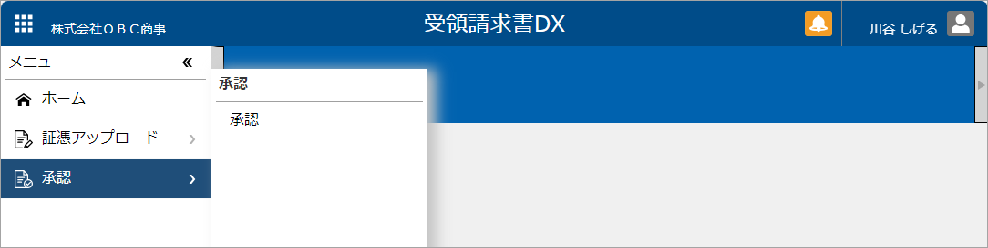
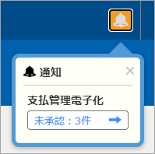
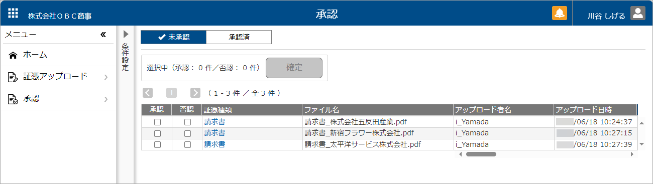
［2］- 4. 承認する（拠点長（承認者）の処理）（1／2）
Webアプリ
1.［承認 - 承認］メニューを選択します。
2. 証憑収集アプリ（Webアプリ・PCアプリ・『奉行Edge』スマホアプリ・『証憑収集オプション』スマホアプリ）からアップロードされた証憑が
表示されます。
確認する証憑種類をクリックします。
をクリックすると、未承認の件数を確認できます。
（通知がある場合はオレンジ色で表示されます。）
未承認件数をクリックすると、［承認］メニューが表示され、
未承認の証憑を確認・承認できます。

Slide 15
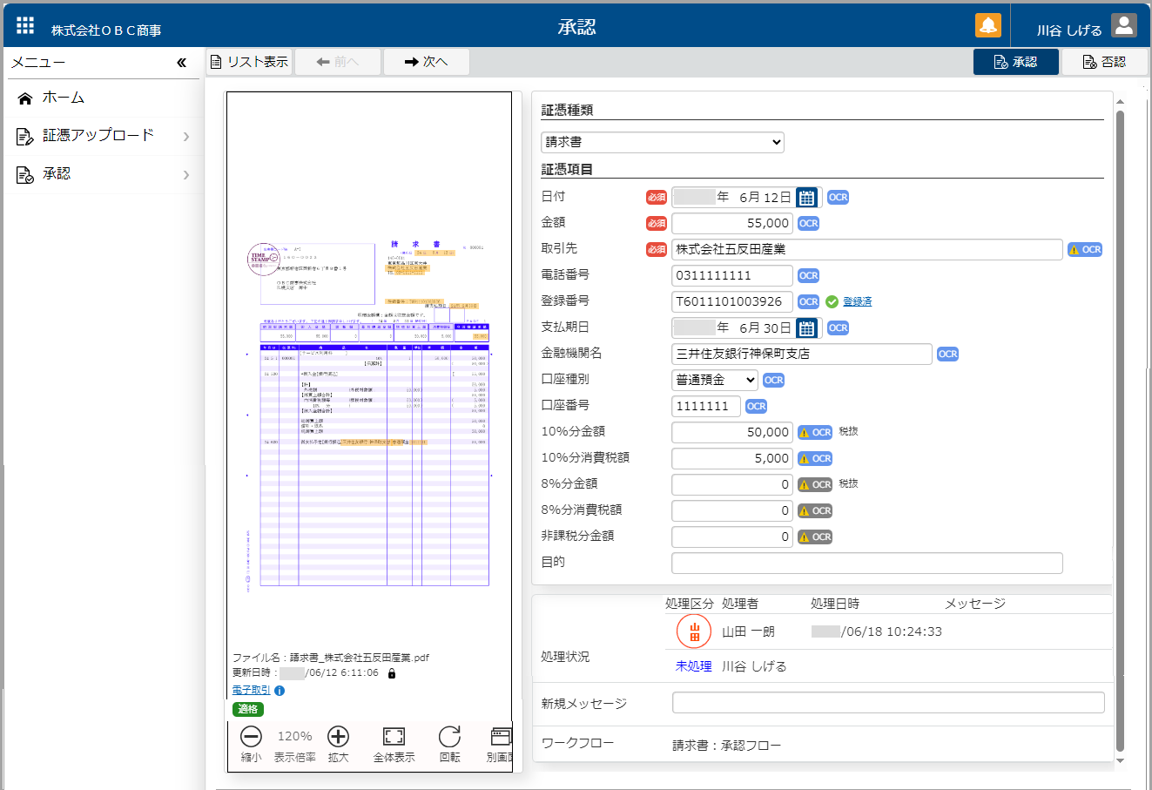
［2］- 4. 承認する（拠点長（承認者）の処理）（2／2）
Webアプリ
3. 画面上の請求書／領収書を見ながら、内容を確認し、承認（または否認）します。
問題がなければ［承認］ボタンをクリックします。
証憑が不明瞭な場合や証憑項目に不備がある場合は「新規メッセージ」に否認する理由を入力し、［否認］ボタンをクリックします。

Slide 16
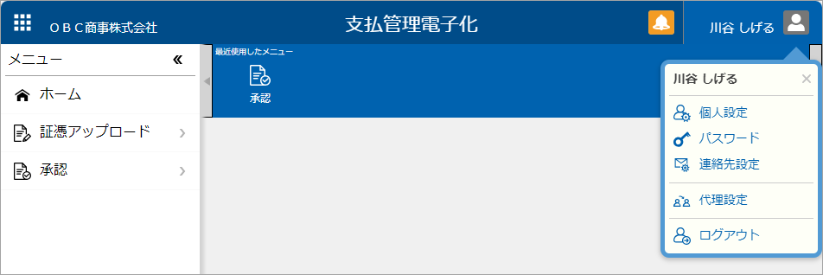

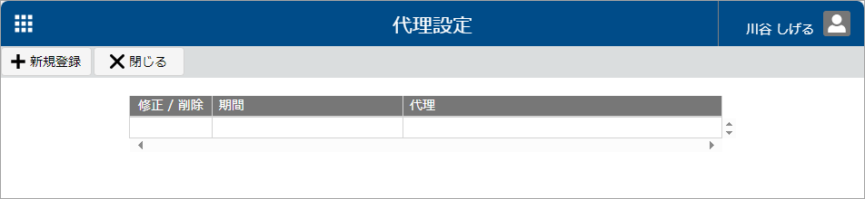
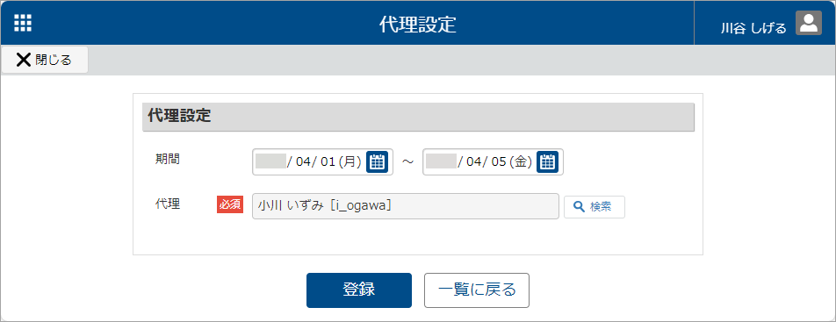
［2］- 5. 承認の代理設定をする
Webアプリ
承認者が出張などで不在の場合に、事前に別の担当者を代理の承認者として設定できます。
＜例＞ 承認者である川谷さんが出張中、代わりに小川さんを承認者にする場合
① をクリックし、［代理設定］メニューを選択します。
②［新規登録］ボタンをクリックします。
③ 期間と代理の承認者を設定し、［登録］ボタンを
クリックします。
設定した期間だけ、代理の承認者が承認できます。
＜例＞
4/1 ～ 4/5 に、川谷さんの代わりに小川さんが
承認できます。

Slide 17
［3］PCアプリを利用する
PCアプリ
1. PCアプリをインストールする
2. PCアプリを起動する
3. 証憑をアップロードする
4. 承認する（拠点長（承認者）の処理）

Slide 18
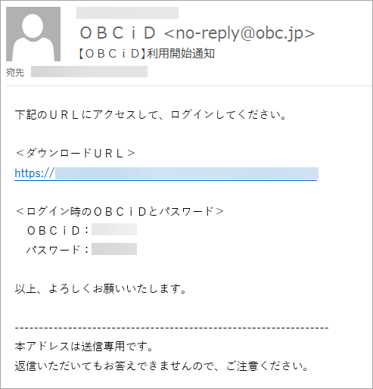
［3］- 1. PCアプリをインストールする（1／3）
PCアプリ
１. 管理者から送付された利用開始通知のメールを確認し、記載されている「ダウンロードＵＲＬ」をクリックします。
２. ログイン画面が表示されるので、手順１. の利用開始通知メールに記載されている「ＯＢＣｉＤ」と「パスワード」を入力し、ログインします。
【参考】
ログインした際にパスワードの変更を求められた場合は
新しいパスワードに変更します。
次回以降、起動時に新しいパスワードでログインします。

Slide 19
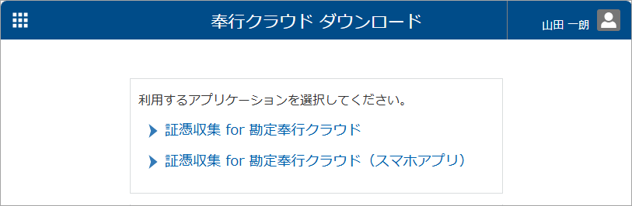
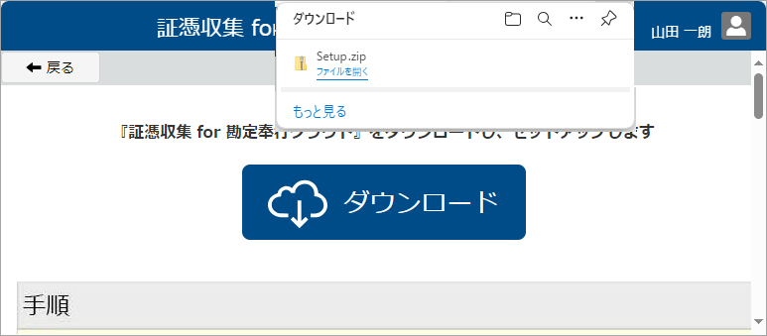
［3］- 1. PCアプリをインストールする（2／3）
PCアプリ
3. ［奉行クラウド ダウンロード］画面が表示されます。「証憑収集 for 勘定奉行クラウド」をクリックします。
4. ［ダウンロード］をクリックし、Setup.zipの「ファイルを開く」をクリックします。

Slide 20
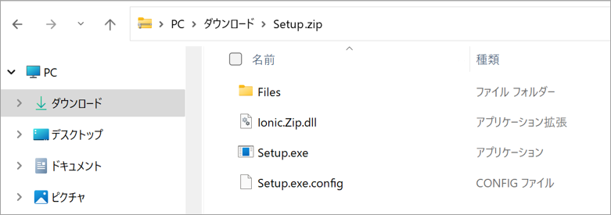
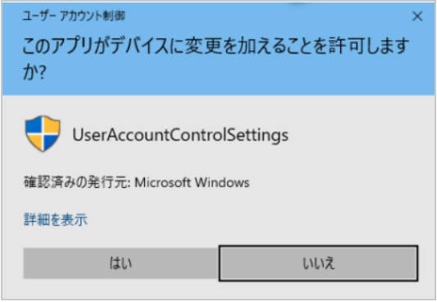
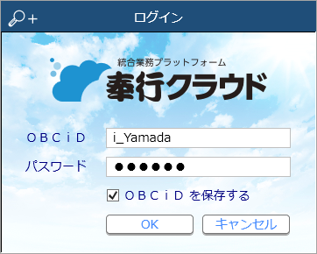
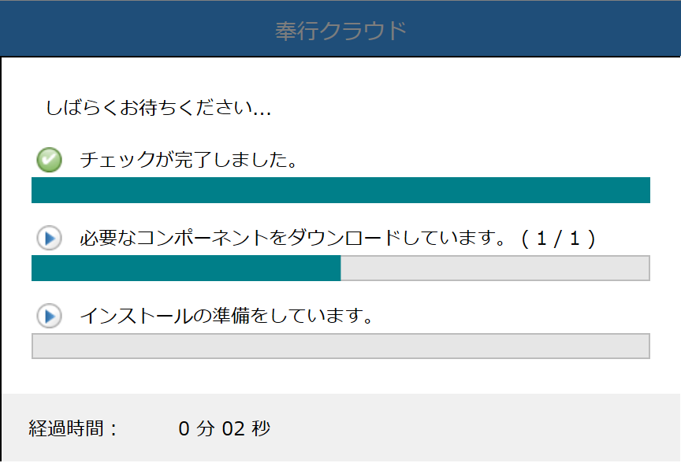
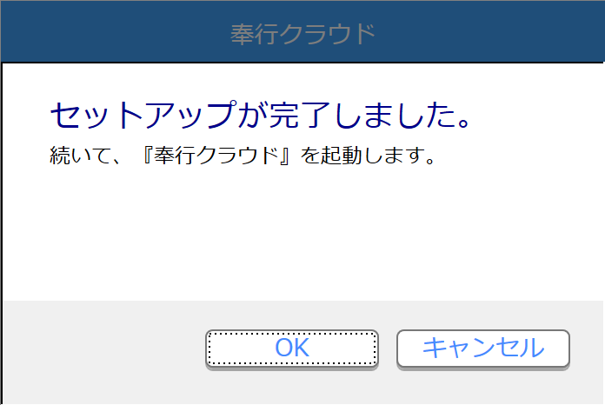
［3］- 1. PCアプリをインストールする（3／3）
PCアプリ
5. 「Setup.exe」をダブルクリックします。
6. 「ＯＢＣｉＤ」と「パスワード」を入力して、［OK］ボタンをクリックします。続いて、インストールが始まります。
【参考】
この画面が表示された場合は、
「はい」をクリックします。
インストールは 1分程度で完了します。
［OK］ボタンをクリックすると、サービスが起動します。

Slide 21
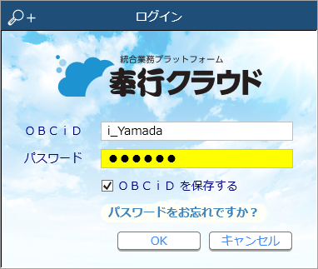

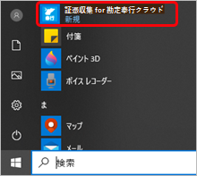
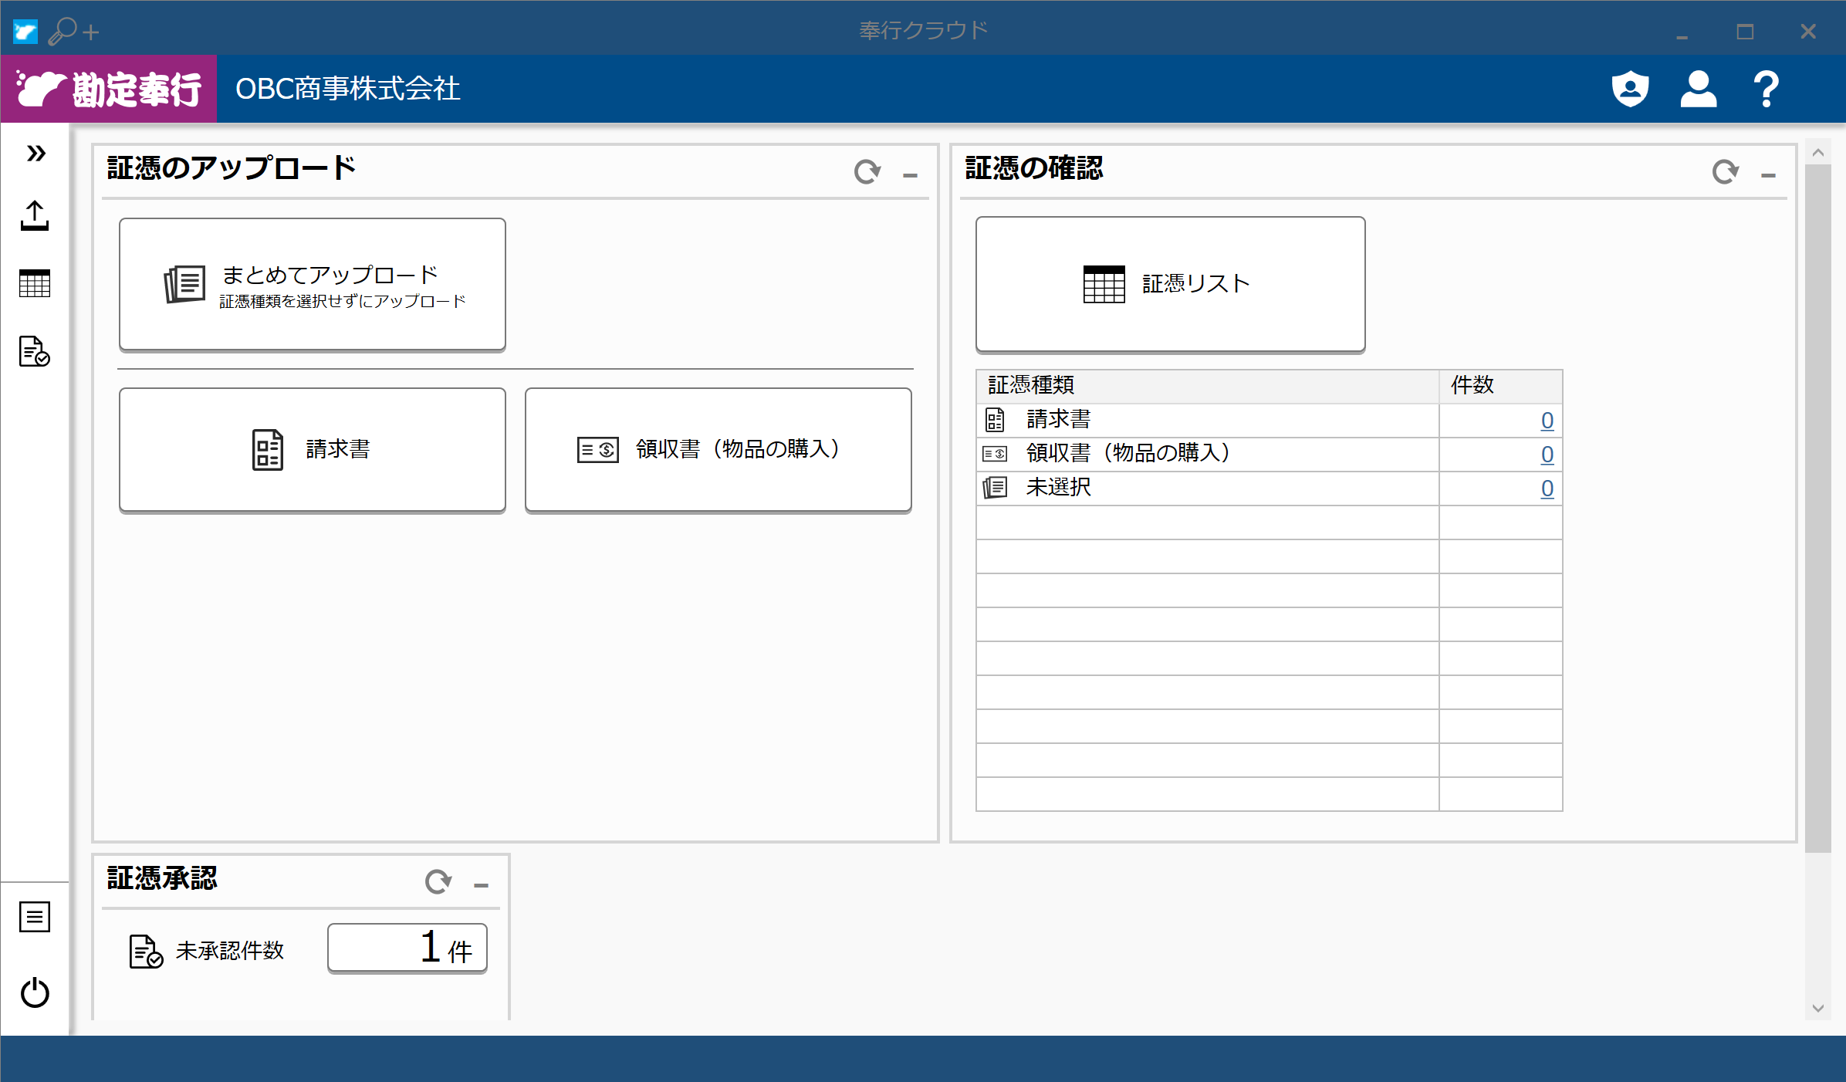
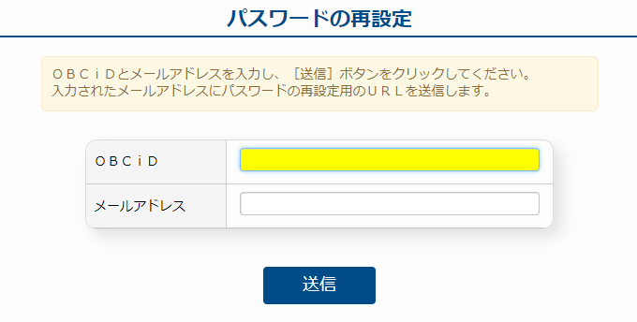
［3］- 2. PCアプリを起動する
PCアプリ
2回目以降の起動は、デスクトップの「証憑収集 for 勘定奉行クラウド」アイコンから起動します。
1. 「証憑収集 for 勘定奉行クラウド」アイコンをダブルクリックします。
「ＯＢＣｉＤ」と「パスワード」を入力し、当サービスにログインします。
2. PCアプリが起動します。
【参考】
・PCアプリは、［スタート］からも起動できます。
［スタート］をクリックして、「証憑収集 for 勘定奉行クラウド」をクリックします。
・パスワードを忘れた場合は、「パスワードをお忘れですか？」をクリックし、
パスワードを再設定できます。

Slide 22
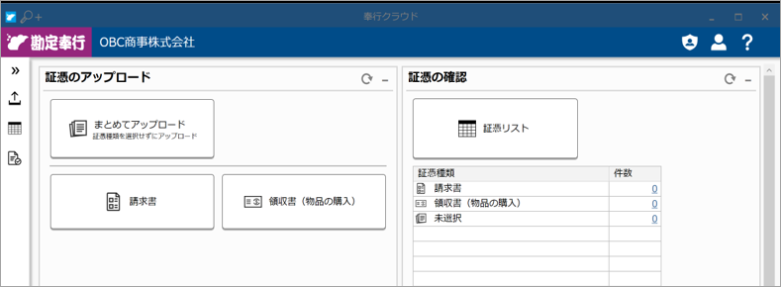
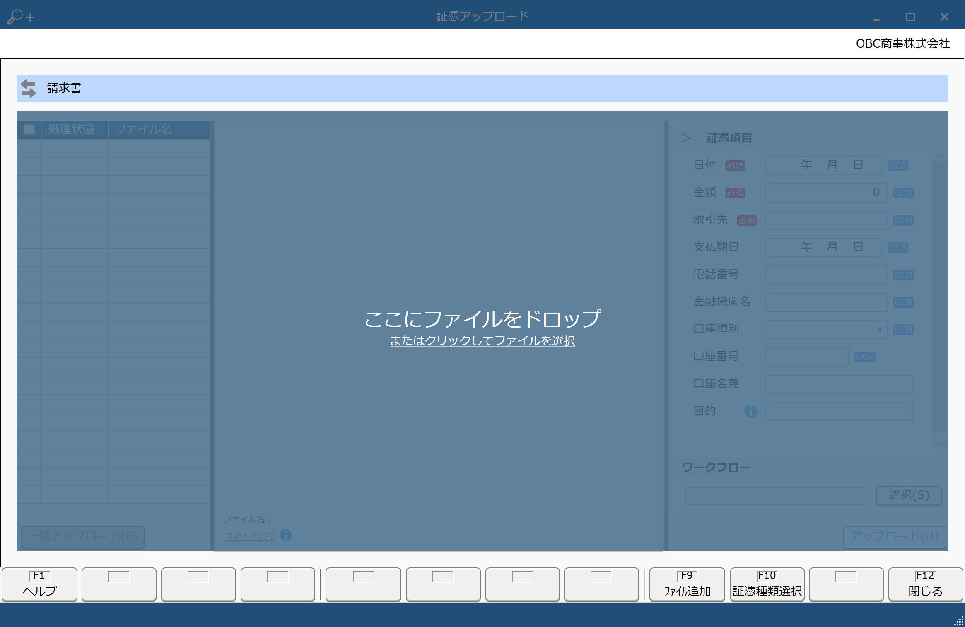
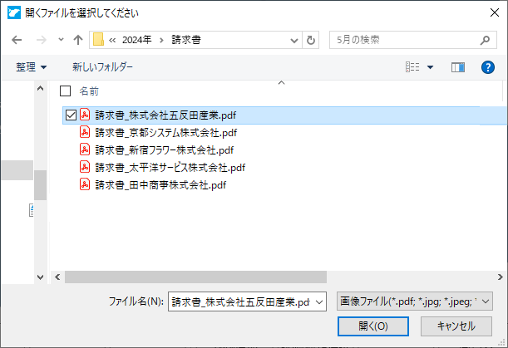
［3］- 3. 証憑をアップロードする（1／3）
PCアプリ
請求書や領収書などのPDFファイル・画像ファイルをアップロードします。
＜例＞ 請求書をアップロードする
1. ダッシュボード「証憑のアップロード」カードの「請求書」をクリックします。
2. アップロードする請求書をドラッグ＆ドロップします。
【参考】
複数の請求書を選択し、同時にドラッグ＆ドロップすることもできます。

Slide 23
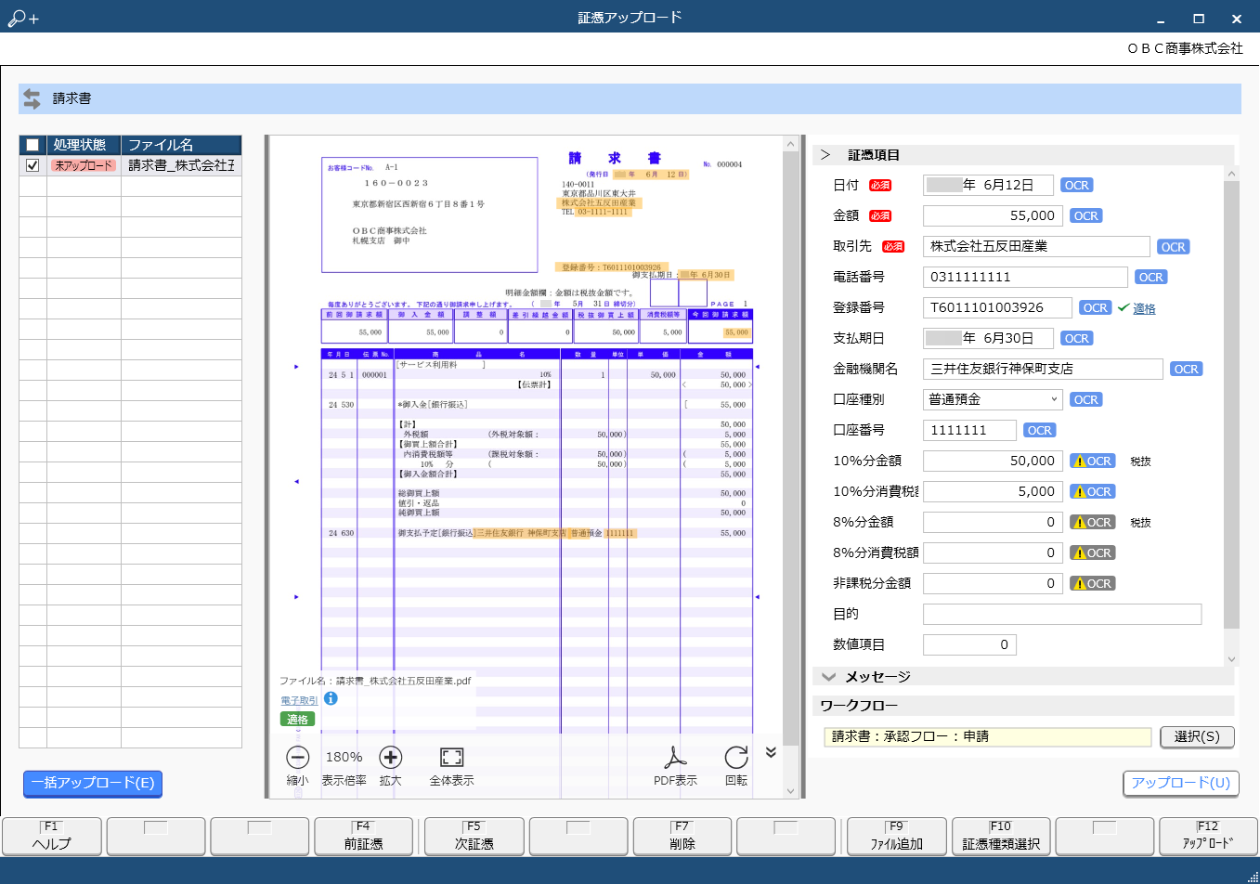
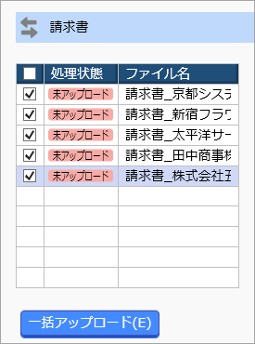
［3］- 3. 証憑をアップロードする（2／3）
PCアプリ
3. 自動的に読み取られた日付・金額・取引先などの証憑項目を確認します。
証憑項目の内容に間違いがないかを確認し、未入力項目があれば画面に表示されている請求書を見ながら入力します。
確認が終わったら、［アップロード］ボタンをクリック、または［F12：アップロード］を押します。
「警告マーク」や「候補あり」マークは、正しく読み取れていない
可能性があります。
必ず確認して、正しい情報を入力してください。
【参考】
ドラッグ＆ドロップした請求書のファイルは、
画面左側に一覧で表示されます。
ファイルが複数ある場合は、確認する請求書
をクリックして切り替えて、証憑項目の内容を
確認してください。
確認が終わったら、［一括アップロード］
ボタンをクリックして、一度に申請できます。
確認が終わったら、
［アップロード］ボタンをクリック、または［F12：アップロード］を押します。

Slide 24
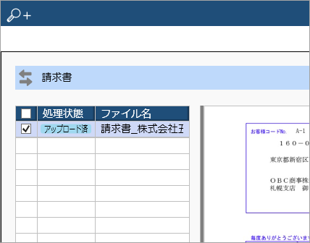
［3］- 3. 証憑をアップロードする（3／3）
PCアプリ
4. 処理状態が「アップロード済」になったら完了です。

Slide 25
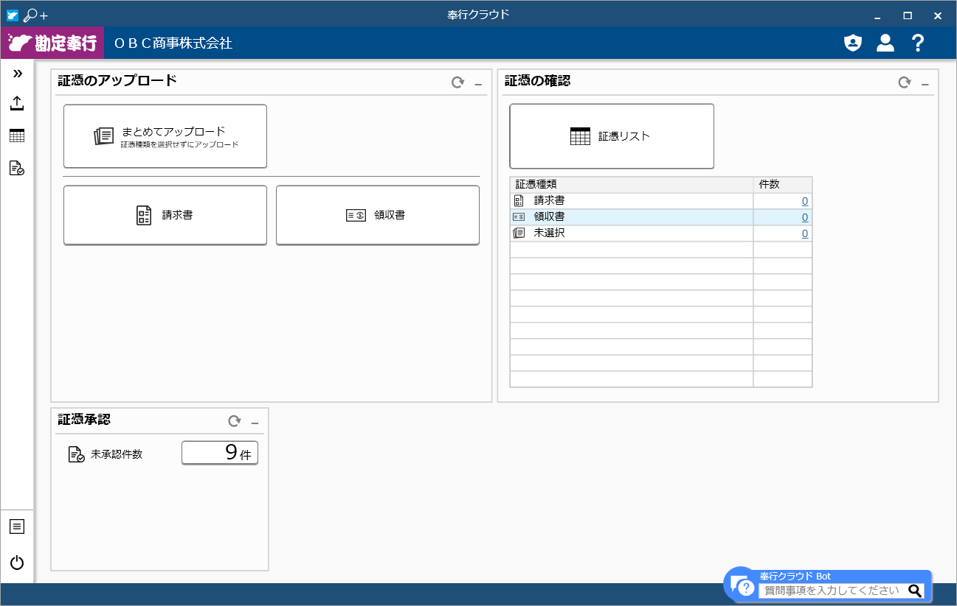
［3］- 4. 承認する（拠点長（承認者）の処理）（1／2）
PCアプリ
1. ダッシュボード「証憑承認」カードの「未承認件数」をクリックします。
証憑収集アプリ（Webアプリ・PCアプリ・『奉行Edge』スマホアプリ・『証憑収集オプション』スマホアプリ）からアップロードされた証憑の
件数が表示されます。
【参考】
Webアプリ、 『奉行Edge』スマホアプリで明細項目（精算明細）を入力した証憑は、PCアプリでは内容を確認できないため、
Webアプリまたは『奉行Edge』スマホアプリで承認してください。
明細項目とは、部門や購入科目などの精算伝票の明細項目です。証憑項目に加えて明細項目も使用する設定の場合に、入力できます。

Slide 26
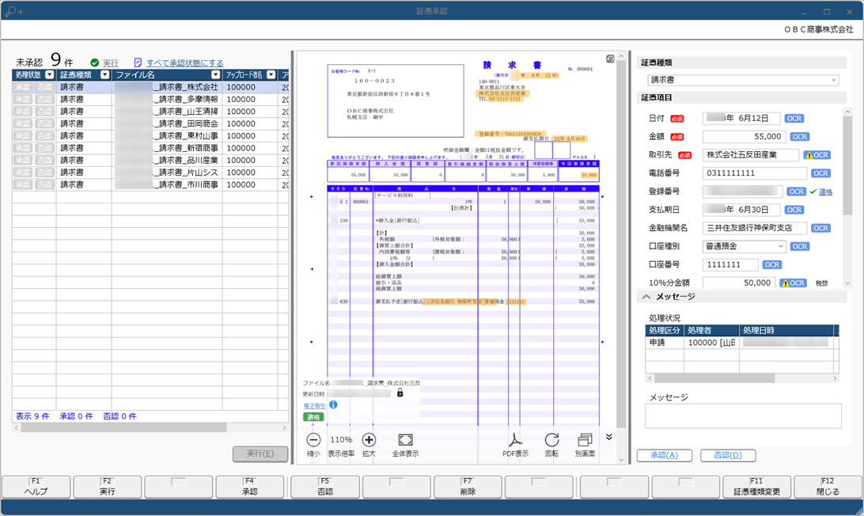
［3］- 4. 承認する（拠点長（承認者）の処理）（2／2）
PCアプリ
2. 画面上の証憑を見ながら、内容を確認し、承認（または否認）します。
②アップロードされた証憑と証憑項目を確認します。
① 確認する証憑をクリックします。
③問題がなければ［承認］ボタンを
クリックします。
証憑が不明瞭な場合や証憑項目に
不備がある場合は、否認する理由を
「メッセージ」欄に入力して、［否認］
ボタンをクリックします。

Slide 27
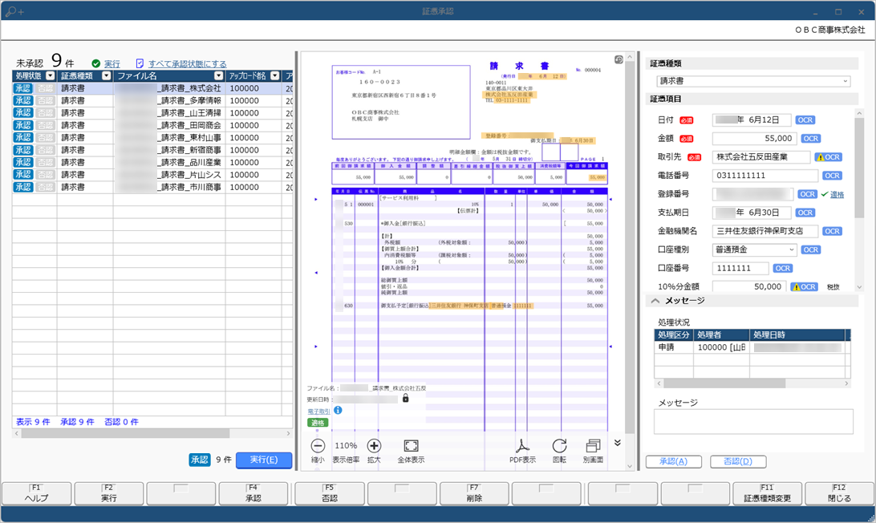
［3］- 4. 承認する（拠点長（承認者）の処理）（2／2）
PCアプリ
3. ［実行］ボタンをクリック、または［F2：実行］を押します。

Slide 28
［4］『奉行Edge』スマホアプリを利用する
『奉行Edge』
スマホアプリ
『奉行Edge』スマホアプリをインストールする
『奉行Edge』スマホアプリを起動する
3. 証憑をアップロードする
4. アップロードした証憑を確認する
5. 承認する（拠点長（承認者）の処理）

Slide 29
［4］- 1. 『奉行Edge』スマホアプリをインストールする（1／4）
『奉行Edge』
スマホアプリ
１.管理者から送付された利用開始通知のメールを確認し、記載されている「ログインＵＲＬ」をクリックして、Webアプリにログインします。
２. ログイン画面が表示されるので、手順１. の利用開始通知メールに記載されている「ＯＢＣｉＤ」と「パスワード」を入力し、ログインします。
【参考】
ログインした際にパスワードの変更を求められた場合は
新しいパスワードに変更します。
次回以降、起動時に新しいパスワードでログインします。

Slide 30
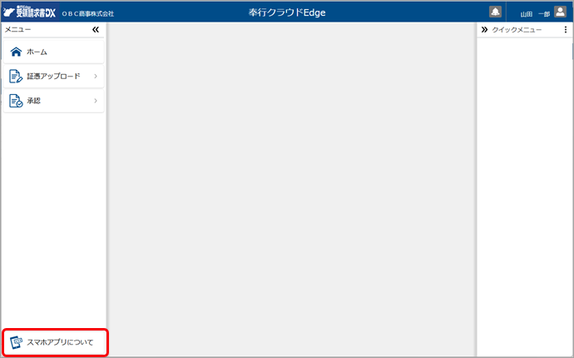
［4］- 1. 『奉行Edge』スマホアプリをインストールする（2／4）
『奉行Edge』
スマホアプリ
3. Webアプリの「スマホアプリについて」をクリックします。

Slide 31
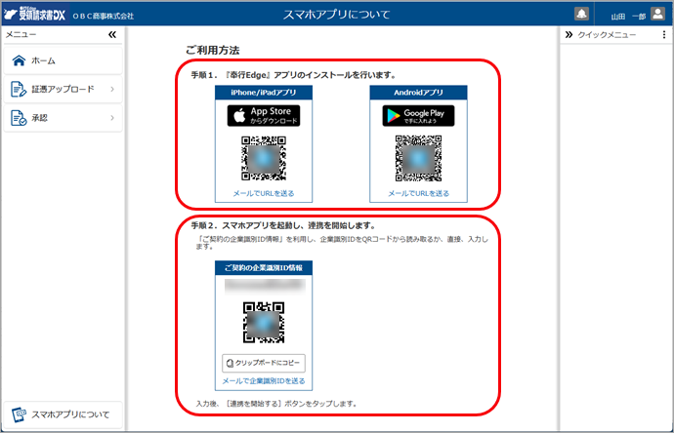
［4］- 1. 『奉行Edge』スマホアプリをインストールする（3／4）
『奉行Edge』
スマホアプリ
4. 画面にQRコードが表示されます。
手順に沿ってスマートフォンに『奉行Edge』アプリをインストールし、企業識別IDを入力します。
『App Store』または『Google Play』から
スマートフォンにアプリをインストールします。
インストールしたスマホアプリを起動し、企業識別IDを入力します。
PC画面に表示されたQRコードを読み取るか手入力してください。

Slide 32
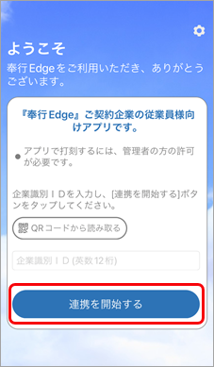
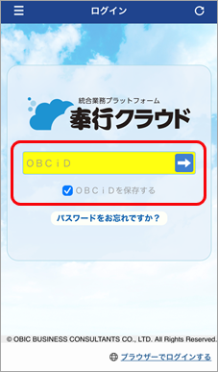
［4］- 1. 『奉行Edge』スマホアプリをインストールする（4／4）
『奉行Edge』
スマホアプリ
5. 「連携を開始する」をクリックします。
6. WebアプリにログインしたＯＢＣｉＤとパスワードで、
『奉行Edge』スマホアプリにログインします。

Slide 33

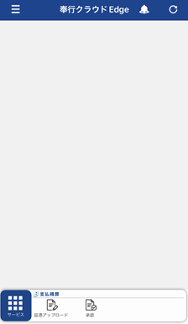
［4］- 2. 『奉行Edge』スマホアプリを起動する
『奉行Edge』
スマホアプリ
2回目以降の起動は、「奉行Edge」アイコンから起動します。
1. 「奉行Edge」アイコンをタップします。
2. 『奉行Edge』スマホアプリが起動します。

Slide 34
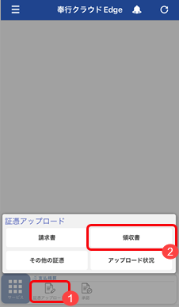
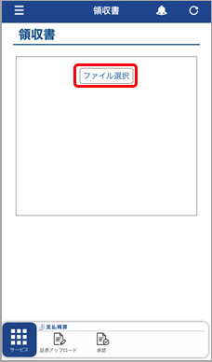
［4］- 3. 証憑をアップロードする（1／3）
『奉行Edge』
スマホアプリ
［証憑アップロード］メニューの各メニューから、請求書や領収書、その他の証憑のPDFファイル・画像ファイルをアップロードします。
メニューをタップ後、証憑を撮影し、アップロードすることもできます。
＜例＞ 領収書をアップロードする
1. ［証憑アップロード］メニューをタップし、
［領収書］メニューをタップします。
2. ［ファイル選択］をタップします。

Slide 35
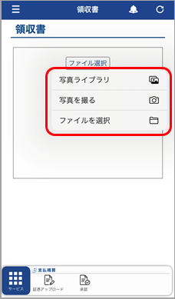
［4］- 3. 証憑をアップロードする（2／3）
『奉行Edge』
スマホアプリ
3. アップロードする証憑を選択・撮影します。複数の証憑を一度にアップロードできます。
■撮影済の画像をアップロードする場合
「写真ライブラリ」をタップして、アップロードする画像を選択します。
■証憑を撮影する場合
「写真を撮る」をタップします。カメラが起動するので証憑を撮影します。
■ファイルを選択する場合
「ファイルを選択」をタップして、アップロードする画像を選択します。

Slide 36
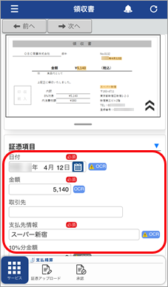

［4］- 3. 証憑をアップロードする（3／3）
『奉行Edge』
スマホアプリ
4. 自動的に読み取られた日付・金額・取引先などの
証憑項目を確認します。
証憑項目の内容に間違いがないかを確認し、
未入力項目があれば証憑を見ながら入力します。
5. 確認が終わったら、一番下までスクロールして、
［申請］をタップします。
「警告マーク」や「候補あり」マークは、
正しく読み取れていない可能性があります。
必ず確認し、正しい情報を入力してください。
複数の証憑をアップロードした場合は、次の証憑が表示されます。

Slide 37


［4］- 4. アップロードした証憑を確認する
『奉行Edge』
スマホアプリ
［アップロード状況］メニューで、アップロードした証憑の処理状況などを確認できます。
1. ［証憑アップロード］メニューをタップし、
［アップロード状況］メニューをタップします。
2. アップロード状況を確認します。
をタップすると、証憑を確認・修正できます。
【参考】
・承認機能をご利用の場合は、
「未承認」「承認済」「否認」の状況が表示されます。
承認者からコメントなどがある場合は、
メッセージ欄に表示されます。
・ をタップして、「否認」件数の確認もできます
（通知がある場合はオレンジ色で表示されます）。
否認件数をタップすると、［アップロード状況］メニューが
表示され、否認された証憑を確認できます。

Slide 38



［4］- 5. 承認する（拠点長（承認者）の処理）（1／2）
『奉行Edge』
スマホアプリ
1. ［承認］メニューをタップします。
2. 承認待ちの証憑が一覧で表示されるので、
承認／否認をします。
■一括で確認する場合
「承認」／「否認」をタップして、［確定］をタップします。
【参考】
をタップして、「未承認」件数を確認できます
（通知がある場合はオレンジ色で表示されます）。
未承認件数をタップすると、
［承認］メニューが表示され、
未承認の証憑を確認・承認できます。
【参考】
証憑の をタップすると、証憑項目を確認できます。

Slide 39



［4］- 5. 承認する（拠点長（承認者）の処理）（2／2）
『奉行Edge』
スマホアプリ
■証憑と証憑項目を照らし合わせて、詳細を確認する場合
① をタップします。
② 証憑と証憑項目を確認します。
一番下までスクロールします。
③ 問題がなければ［承認］をタップします。
証憑が不鮮明な場合や証憑項目に不備がある場合は、
「新規メッセージ」に否認する理由を入力し、
［否認］をタップします。
複数の証憑がある場合は、次の証憑が表示されます。
②～③ を繰り返します。

Slide 40
［5］『証憑収集オプション』スマホアプリを利用する
証憑収集
スマホアプリ
1. 『証憑収集オプション』スマホアプリをインストールする
2. 『証憑収集オプション』スマホアプリにログインする
3. 証憑をアップロードする
4. 承認する（拠点長（承認者）の処理）

Slide 41
［5］- 1. 『証憑収集オプション』スマホアプリをインストールする（1／2）
証憑収集
スマホアプリ
１. 管理者から送付された利用開始通知のメールを確認し、記載されている「ダウンロードＵＲＬ」をクリックします。
２. ログイン画面が表示されるので、手順１. の利用開始通知メールに記載されている「ＯＢＣｉＤ」と「パスワード」を入力し、ログインします。
【参考】
ログインした際にパスワードの変更を求められた場合は
新しいパスワードに変更します。
次回以降、起動時に新しいパスワードでログインします。

Slide 42

［5］- 1. 『証憑収集オプション』スマホアプリをインストールする（2／2）
証憑収集
スマホアプリ
3. 「『証憑収集 for 勘定奉行クラウド』 スマホアプリ」画面が表示されます。
手順に沿ってスマホアプリをインストールします。
『App Store』または『Google Play』からスマートフォンにスマホアプリをインストール
します。
『App Store』または『Google Play』で「証憑収集アップロード」と検索しても
インストールできます。
インストールしたスマホアプリを起動し、企業識別IDを入力します。
PC画面に表示されたQRコードを読み取るか手入力してください。

Slide 43



［5］- 2. 『証憑収集オプション』スマホアプリにログインする
証憑収集
スマホアプリ
「奉行証憑アップロード」アイコンをタップし、スマホアプリを起動します。
ログイン画面で、「ＯＢＣｉＤ」と「パスワード」を入力してログインします。
【参考】
パスワードを忘れた場合は、
「パスワードをお忘れですか？」をクリックし、パスワードを再設定できます。
「ＯＢＣｉＤ」と
「パスワード」を入力
します。

Slide 44


［5］- 2. 証憑をアップロードする（1／3）
証憑収集
スマホアプリ
請求書や領収書などの画像ファイルをアップロードします。
＜例＞ 請求書をアップロードする
1. スマホアプリを起動し、証憑種類を選択します。
2. ［+］をタップします。

Slide 45


［5］- 2. 証憑をアップロードする（2／3）
証憑収集
スマホアプリ
3. アップロードする請求書を選択・撮影します。
■ 撮影済の画像をアップロードする場合
［ライブラリを表示］をタップして、
アップロードする画像を選択します。
■ 請求書を撮影する場合
①［カメラを起動］をタップします。
②カメラが起動するので請求書を撮影し、
保存します。
【参考】
ボタンの名称など、カメラの機能はスマートフォンによって異なります。

Slide 46


［5］- 2. 証憑をアップロードする（3／3）
証憑収集
スマホアプリ
4. 各項目を入力します。
5. ［アップロード］をタップして、請求書をアップロードします。
過去に入力した内容を選択する場合は、
をタップします。

Slide 47


［5］- 3. 承認する（拠点長（承認者）の処理）（1／2）
証憑収集
スマホアプリ
1. 「承認待ちの証憑が〇件あります」をタップします。
2. 承認待ちの証憑が一覧で表示されるので、
承認／否認する証憑をタップします。
【参考】
『証憑収集オプション』スマホアプリで承認できるのは、
『証憑収集オプション』スマホアプリからアップロードされた証憑だけです。
Webアプリ・PCアプリ・ 『奉行Edge』スマホアプリから
アップロードした証憑は、 『証憑収集オプション』スマホアプリで
承認できません。

Slide 48


［5］- 3. 承認する（拠点長（承認者）の処理）（2／2）
証憑収集
スマホアプリ
3. 証憑と証憑項目を確認します。
4. 問題がなければ［承認］をタップします。
【参考】
・画像部分で
ピンチイン／アウトすると、
証憑を拡大／縮小できます。
・証憑部分で や をタップ
すると、前／次の証憑が表示
されます。
・証憑項目部分を、上下に
スクロールできます。
証憑が不鮮明な場合や証憑項目に不備がある場合は、
［否認］をタップし、コメント（否認する理由）を入力して［OK］ボタンをタップします。

